Slide 1
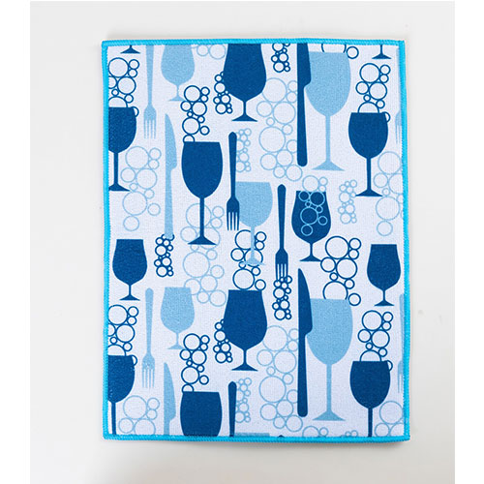
【提案書】
MF水切りマット
特徴
吸水速乾性に優れたマイクロファイバー水切りマットは、鍋やフライパンにも使用できる大判サイズだけど、折り畳めるので邪魔にならず収納楽々。爽やかな色合いの食器のイラストが特徴です。
納期
納期スペース
仕様
素材：ポリエステル
サイズ：300×400×5mm
包装：ポリ袋入り,320×420×5mm
お見積
お見積りスペース

